Slide 1
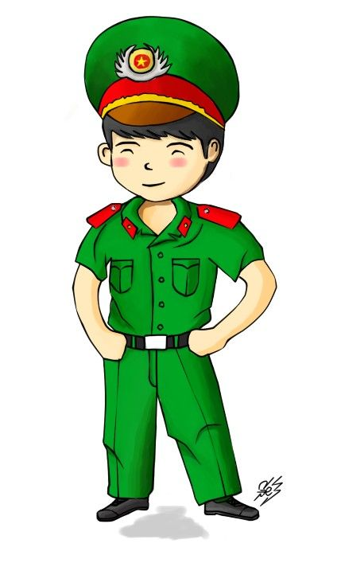
( Tuần 27-28)

Slide 2
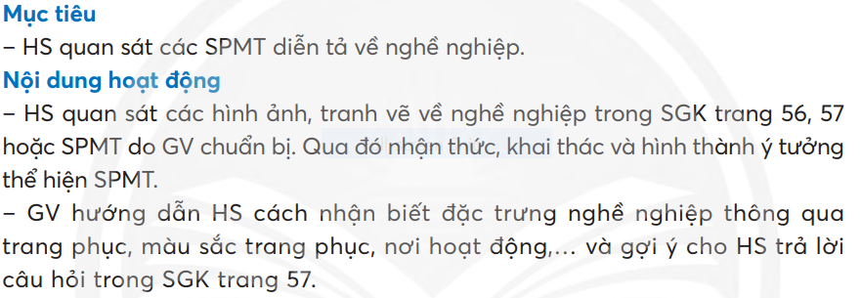
Tiết 1

Slide 3
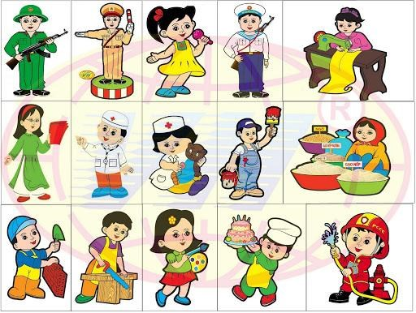
- Em hãy quan sát hình ảnh dưới đây và đọc tên các nghề mà em biết?
- Ước mơ sau này của em sẽ làm nghề gì?

Slide 4
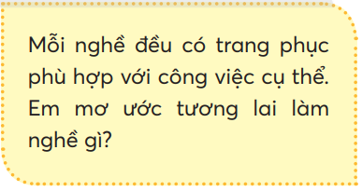
- Quan sát các sản phẩm dưới đây và cho cô biết:
- Nghề nghiệp được thể hiện trong sản phẩm là nghề gì?
- Đặc điểm trang phục của nghề đó ntn?
- Hoạt động được diễn tả trong SPMT như thế nào?
- Hình vẽ và màu sắc được thể hiện như thế nào?

Slide 6
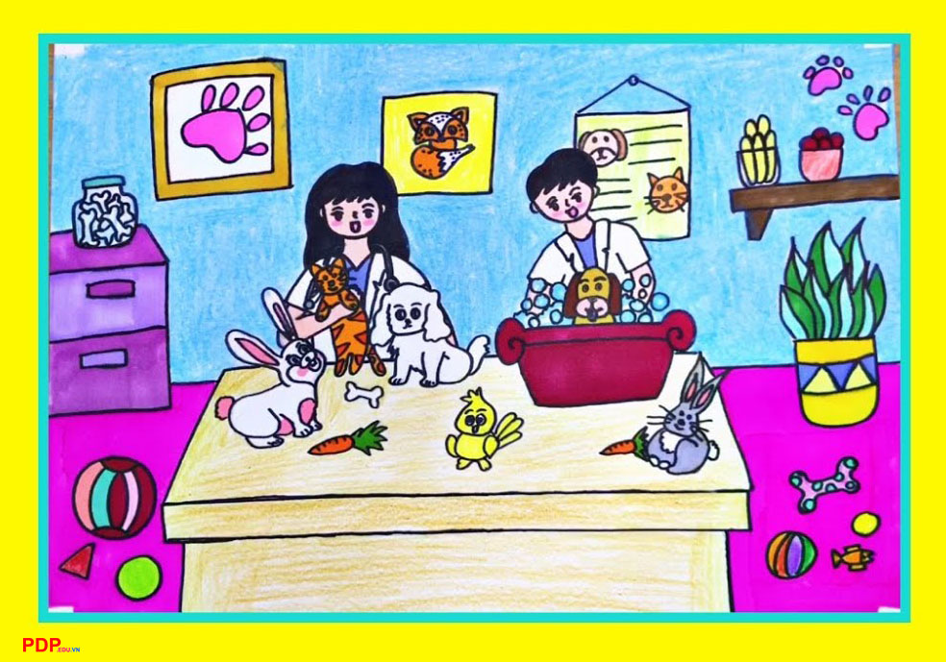
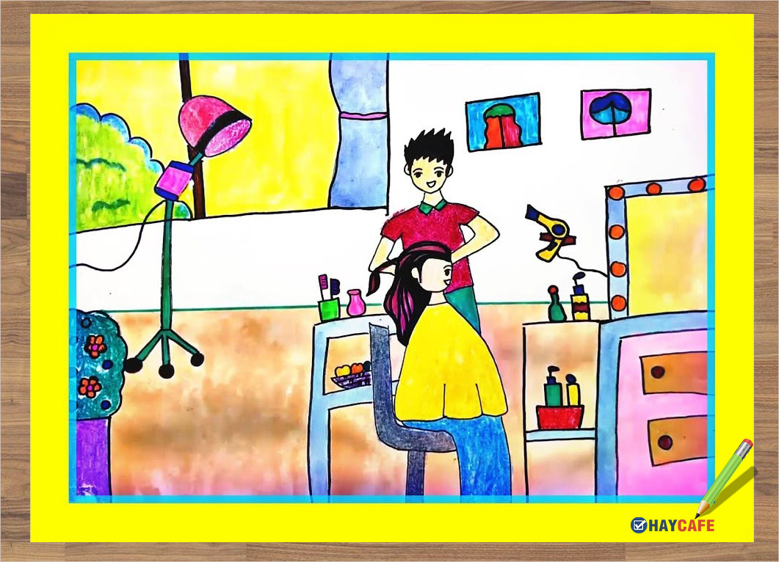
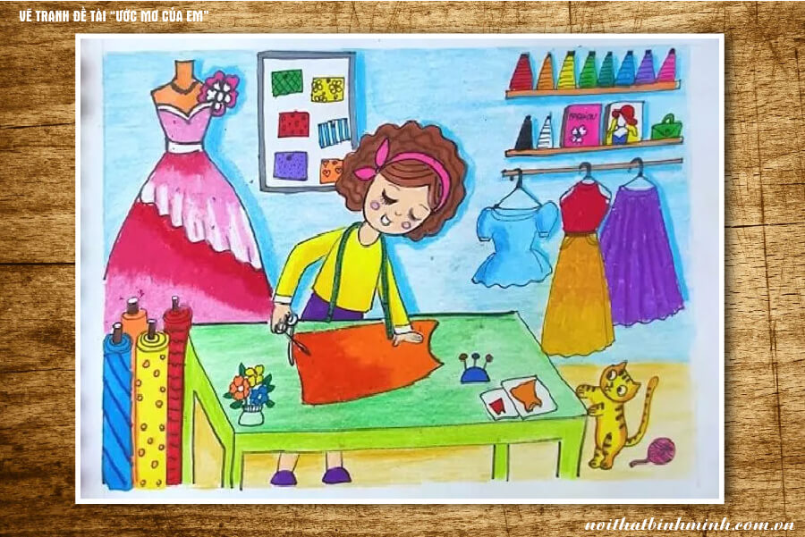
Sản phẩm mĩ thuật tham khảo
- Em sẽ lựa chọn nghề nghiệp nào để thể hiện SPMT?
- Nghề nghiệp đó có ấn tượng gì với em không?
- Em sẽ lựa chọn cách nào để thể hiện SPMT?

Slide 8
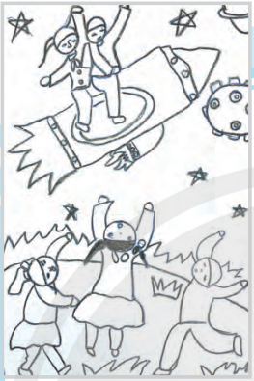
Tham khảo các bước thực hiện vẽ tranh:
1. Vẽ hình ảnh chính
2. Vẽ hình ảnh chính
3. Vẽ màu hình ảnh phụ
4. Hoàn thiện SP

Slide 10
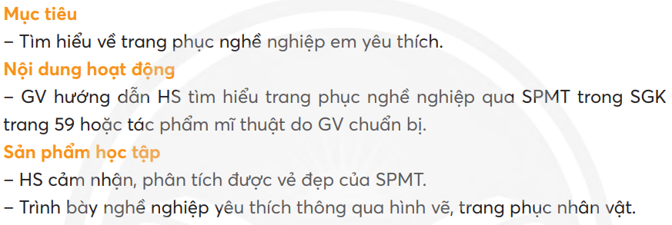

Slide 12
( Tuần 27-28)

Slide 13
Tiết 2

Slide 14
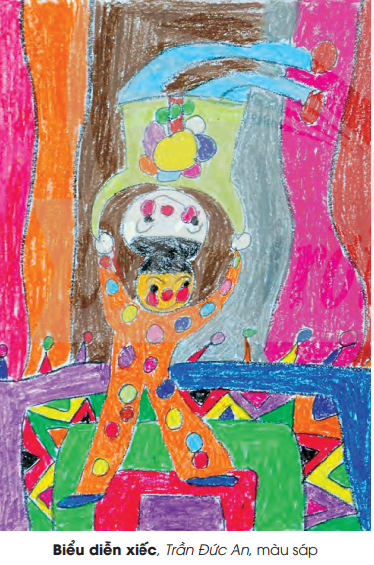
- Em hãy nêu cách trình bày ý tưởng trong 2 tác phẩm bên dưới?
- Sản phẩm được thể hiện bằng chất liệu gì?

Slide 15
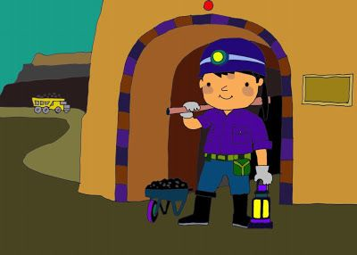

Slide 16
Tham khảo các bước thực hiện vẽ tranh:
1. Vẽ hình ảnh chính
2. Vẽ hình ảnh chính
3. Vẽ màu hình ảnh phụ
4. Hoàn thiện SP

Slide 18
